Slide 1
Гидродинамическое трение
Доктор технических наук, профессор кафедры мехатроники, механики и робототехники
Корнаев Алексей Валерьевич
Orel State University named after I.S. Turgenev, Orel, Russia
avkornaev@gmail.com

Slide 2
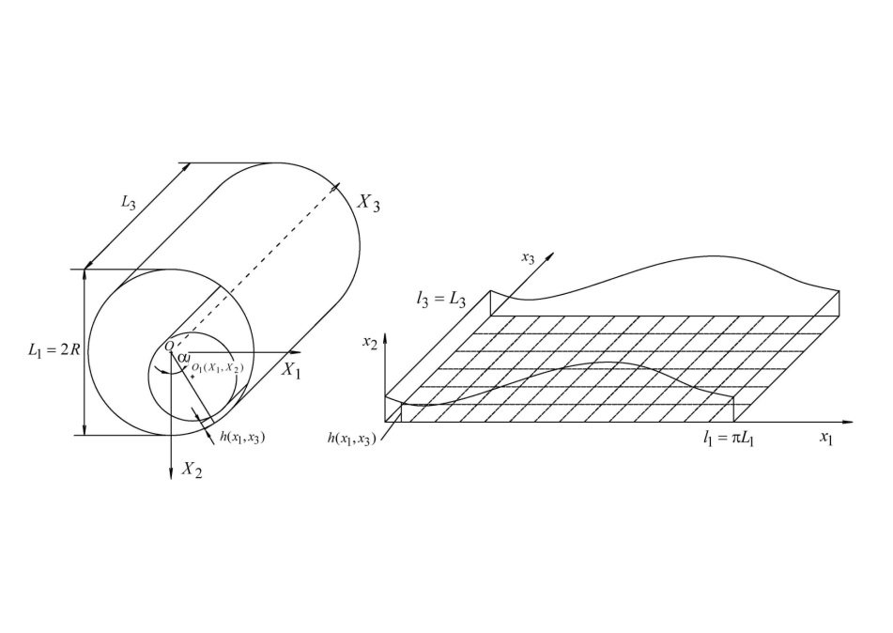
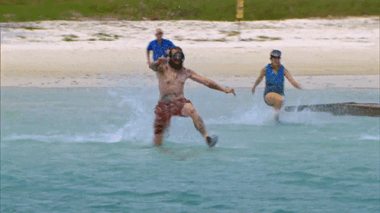
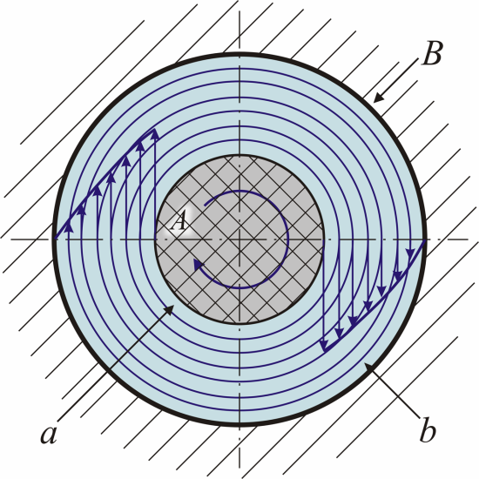
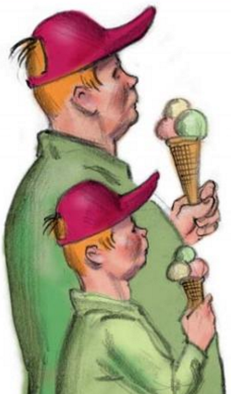
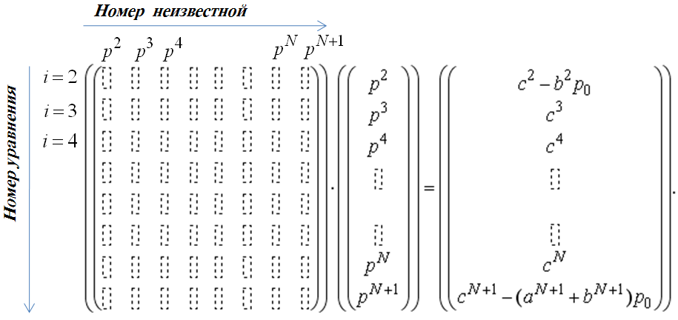
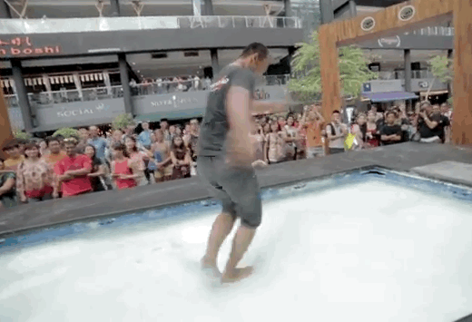
Content
Содержание
Напоминание
Теоретические предпосылки гидродинамического трения и история возникновения гидродинамической теории смазки
Критерии подобия и анализ размерностей уравнений гидродинамики
Физический смысл уравнения О.Рейнольдса
Численное решение уравнения О.Рейнольдса

Slide 3
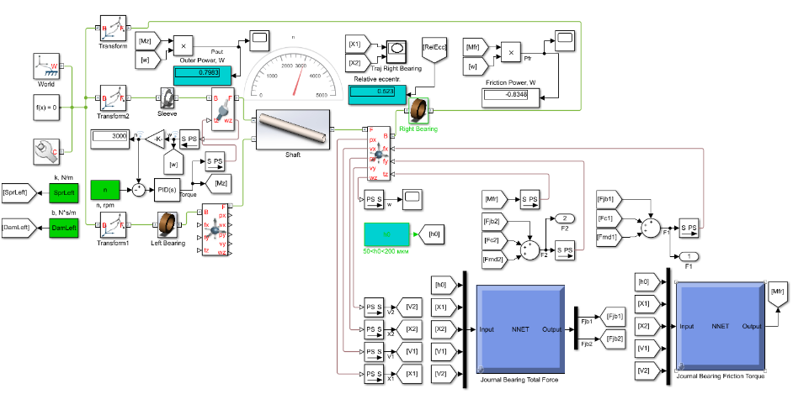
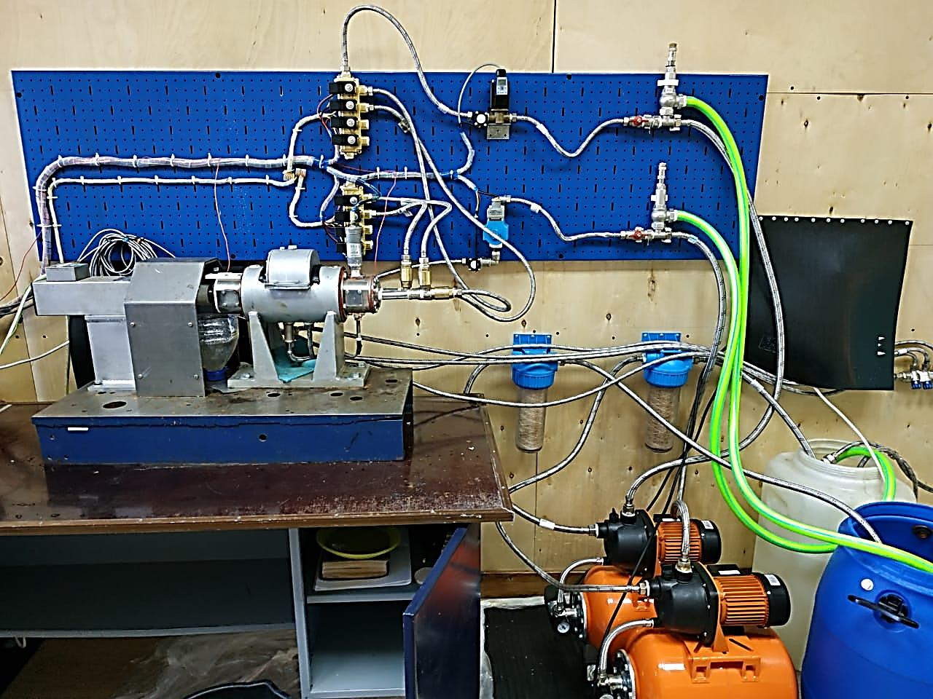
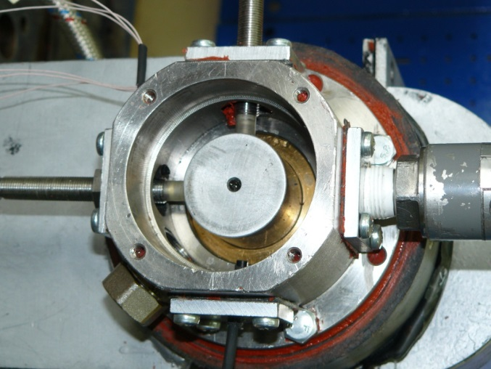
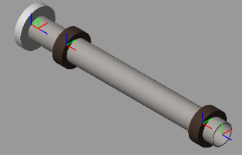
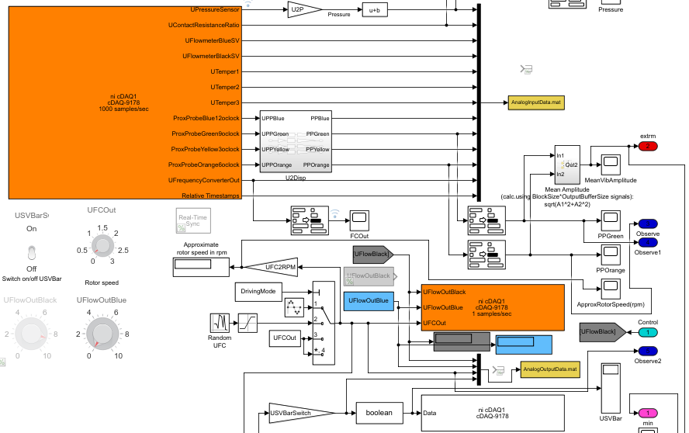
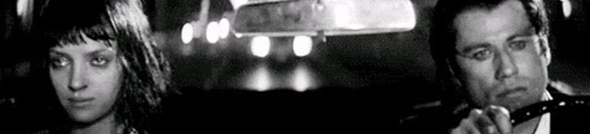
Вместо предисловия. Зачем это нужно знать?
Pressure sensor
Fluid film bearing
Rotor
Proximity probes
Analog Input
The DDPG Agent:
the Critic and the Actor
Analog Output

Slide 4
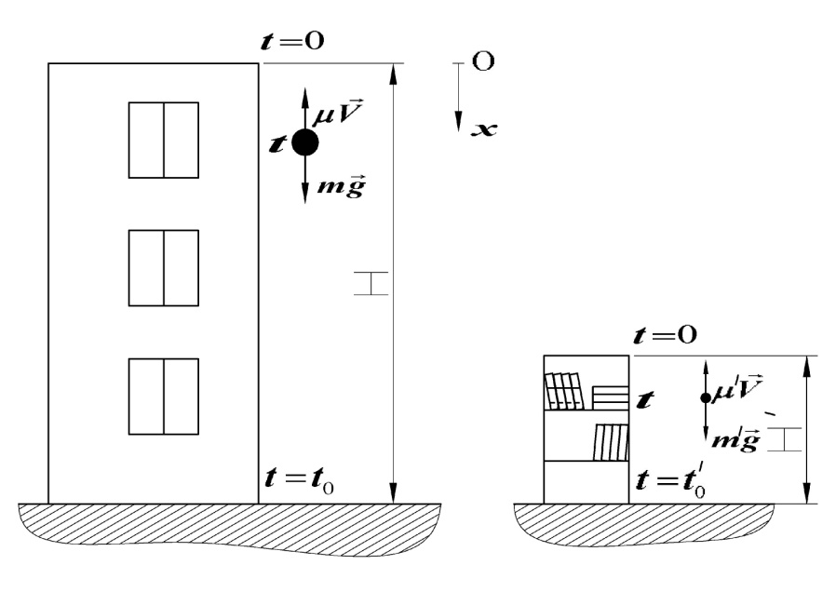
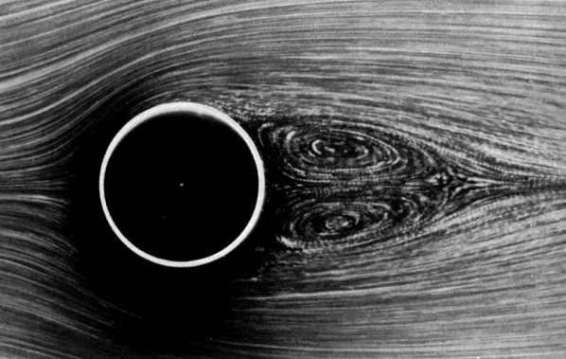
Силы и перемещения vs напряжения и деформации
Материальная частица
Сплошная среда (жидкость)

Slide 5
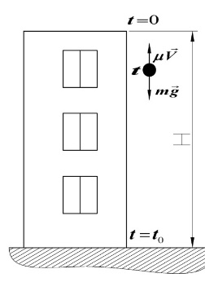
Силы и перемещения vs напряжения и деформации
Материальная частица
Сплошная среда (жидкость)

Slide 6
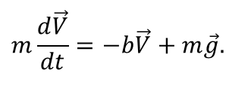
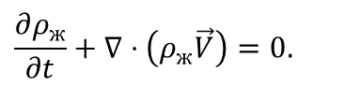
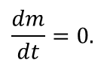
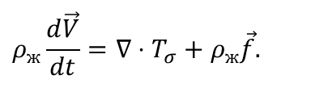
Силы и перемещения vs напряжения и деформации
Материальная частица
Сплошная среда (жидкость)
Уравнение движения
Материальная частица
Сплошная среда (жидкость)
$$m\frac{d\vec{V}}{dt}=−b\vec{V}+m\vec{g}.$$
$$ρ_{ж}\frac{d\vec{V}}{dt}=∇⋅T_{σ}+ρ_{ж}\vec{f}.$$
Закон сохранения массы
Материальная частица
Сплошная среда (жидкость)
$$\frac{dm}{dt}=0.$$
$$\frac{∂ρ_{ж}}{∂t}+∇⋅\left(ρ_{ж}\vec{V}\right)=0.$$

Slide 7
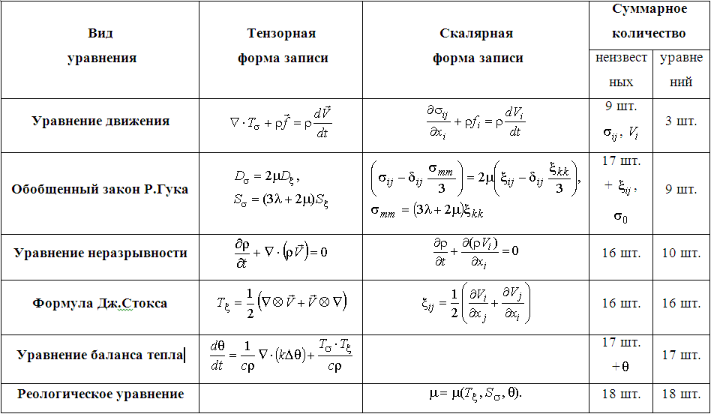
Математическая постановка задач в механике сплошных сред (для вязких сред)
Начальные условия
Множество уравнений в математической постановке задачи
Граничные условия

Slide 8
Content
Содержание
Напоминание
Теоретические предпосылки гидродинамического трения и история возникновения гидродинамической теории смазки
Критерии подобия и анализ размерностей уравнений гидродинамики
Физический смысл уравнения О.Рейнольдса
Численное решение уравнения О.Рейнольдса

Slide 9


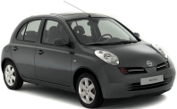
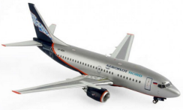
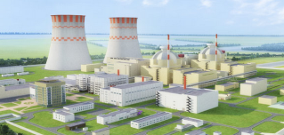
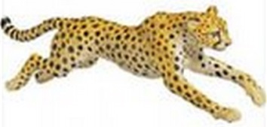
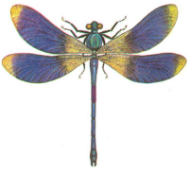
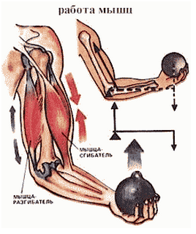
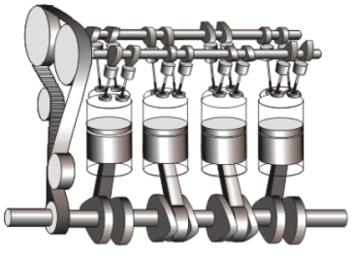
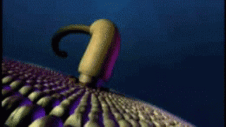
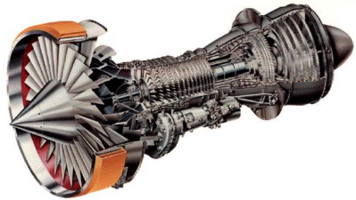
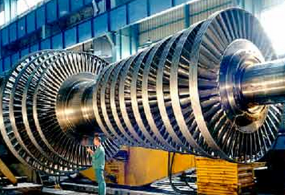
Движение в природе и в технике
The most resent types of motion and energy transmission.
Nature vs. Technique
Forward and backward motion Rotation
9

Slide 10
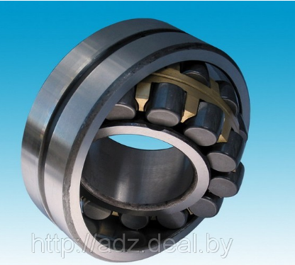
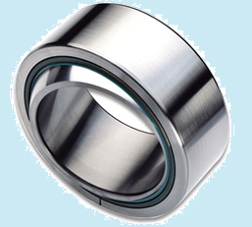
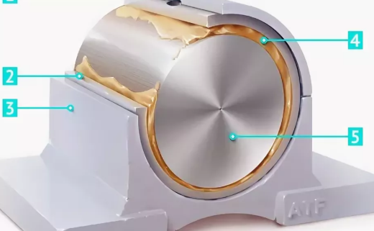
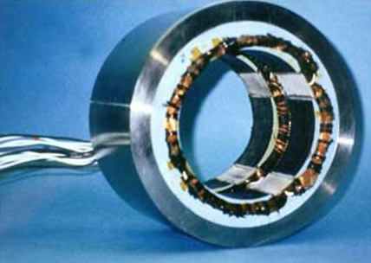
Роторно-опорные системы
Rotor
Information and measuring system (IMS)
Bearing
Types of bearings
With contact interaction
Contactless
Rolling bearings
Sliding bearings
Electromagnetic bearings
Fluid-film bearings

Slide 11
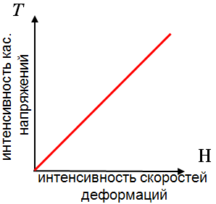
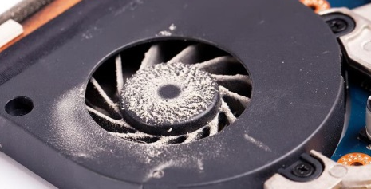


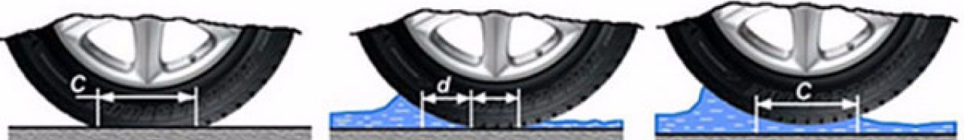
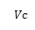
Условия возникновения гидродинамического эффекта
1. Вязкость среды - зависимость интенсивности касательных напряжений Т от интенсивности сдвиговых скоростей деформации Н
$$Vс$$
2. Градиент скорости по направлению нормали к поверхности трения, который возникает благодаря движению трущихся поверхностей, прилипанию жидкости к трущимся поверхностям, вязкости среды и малому зазору между поверхностями.
3. Изменение зазора между трущимися поверхностями по направлению движения жидкости возникает благодаря: наклону (разности кривизны) трущихся поверхностей; движению поверхностей в направлении нормалей;
Материал гидродинамической смазки должен обладать свойством внутреннего трения, линейно или не линейно зависящего от скорости сдвиговой деформации (свойство вязкости), способный при определенных условиях за счет этого свойства внутреннего трения развивать достаточную для разделения трущихся поверхностей несущую силу.

Slide 12
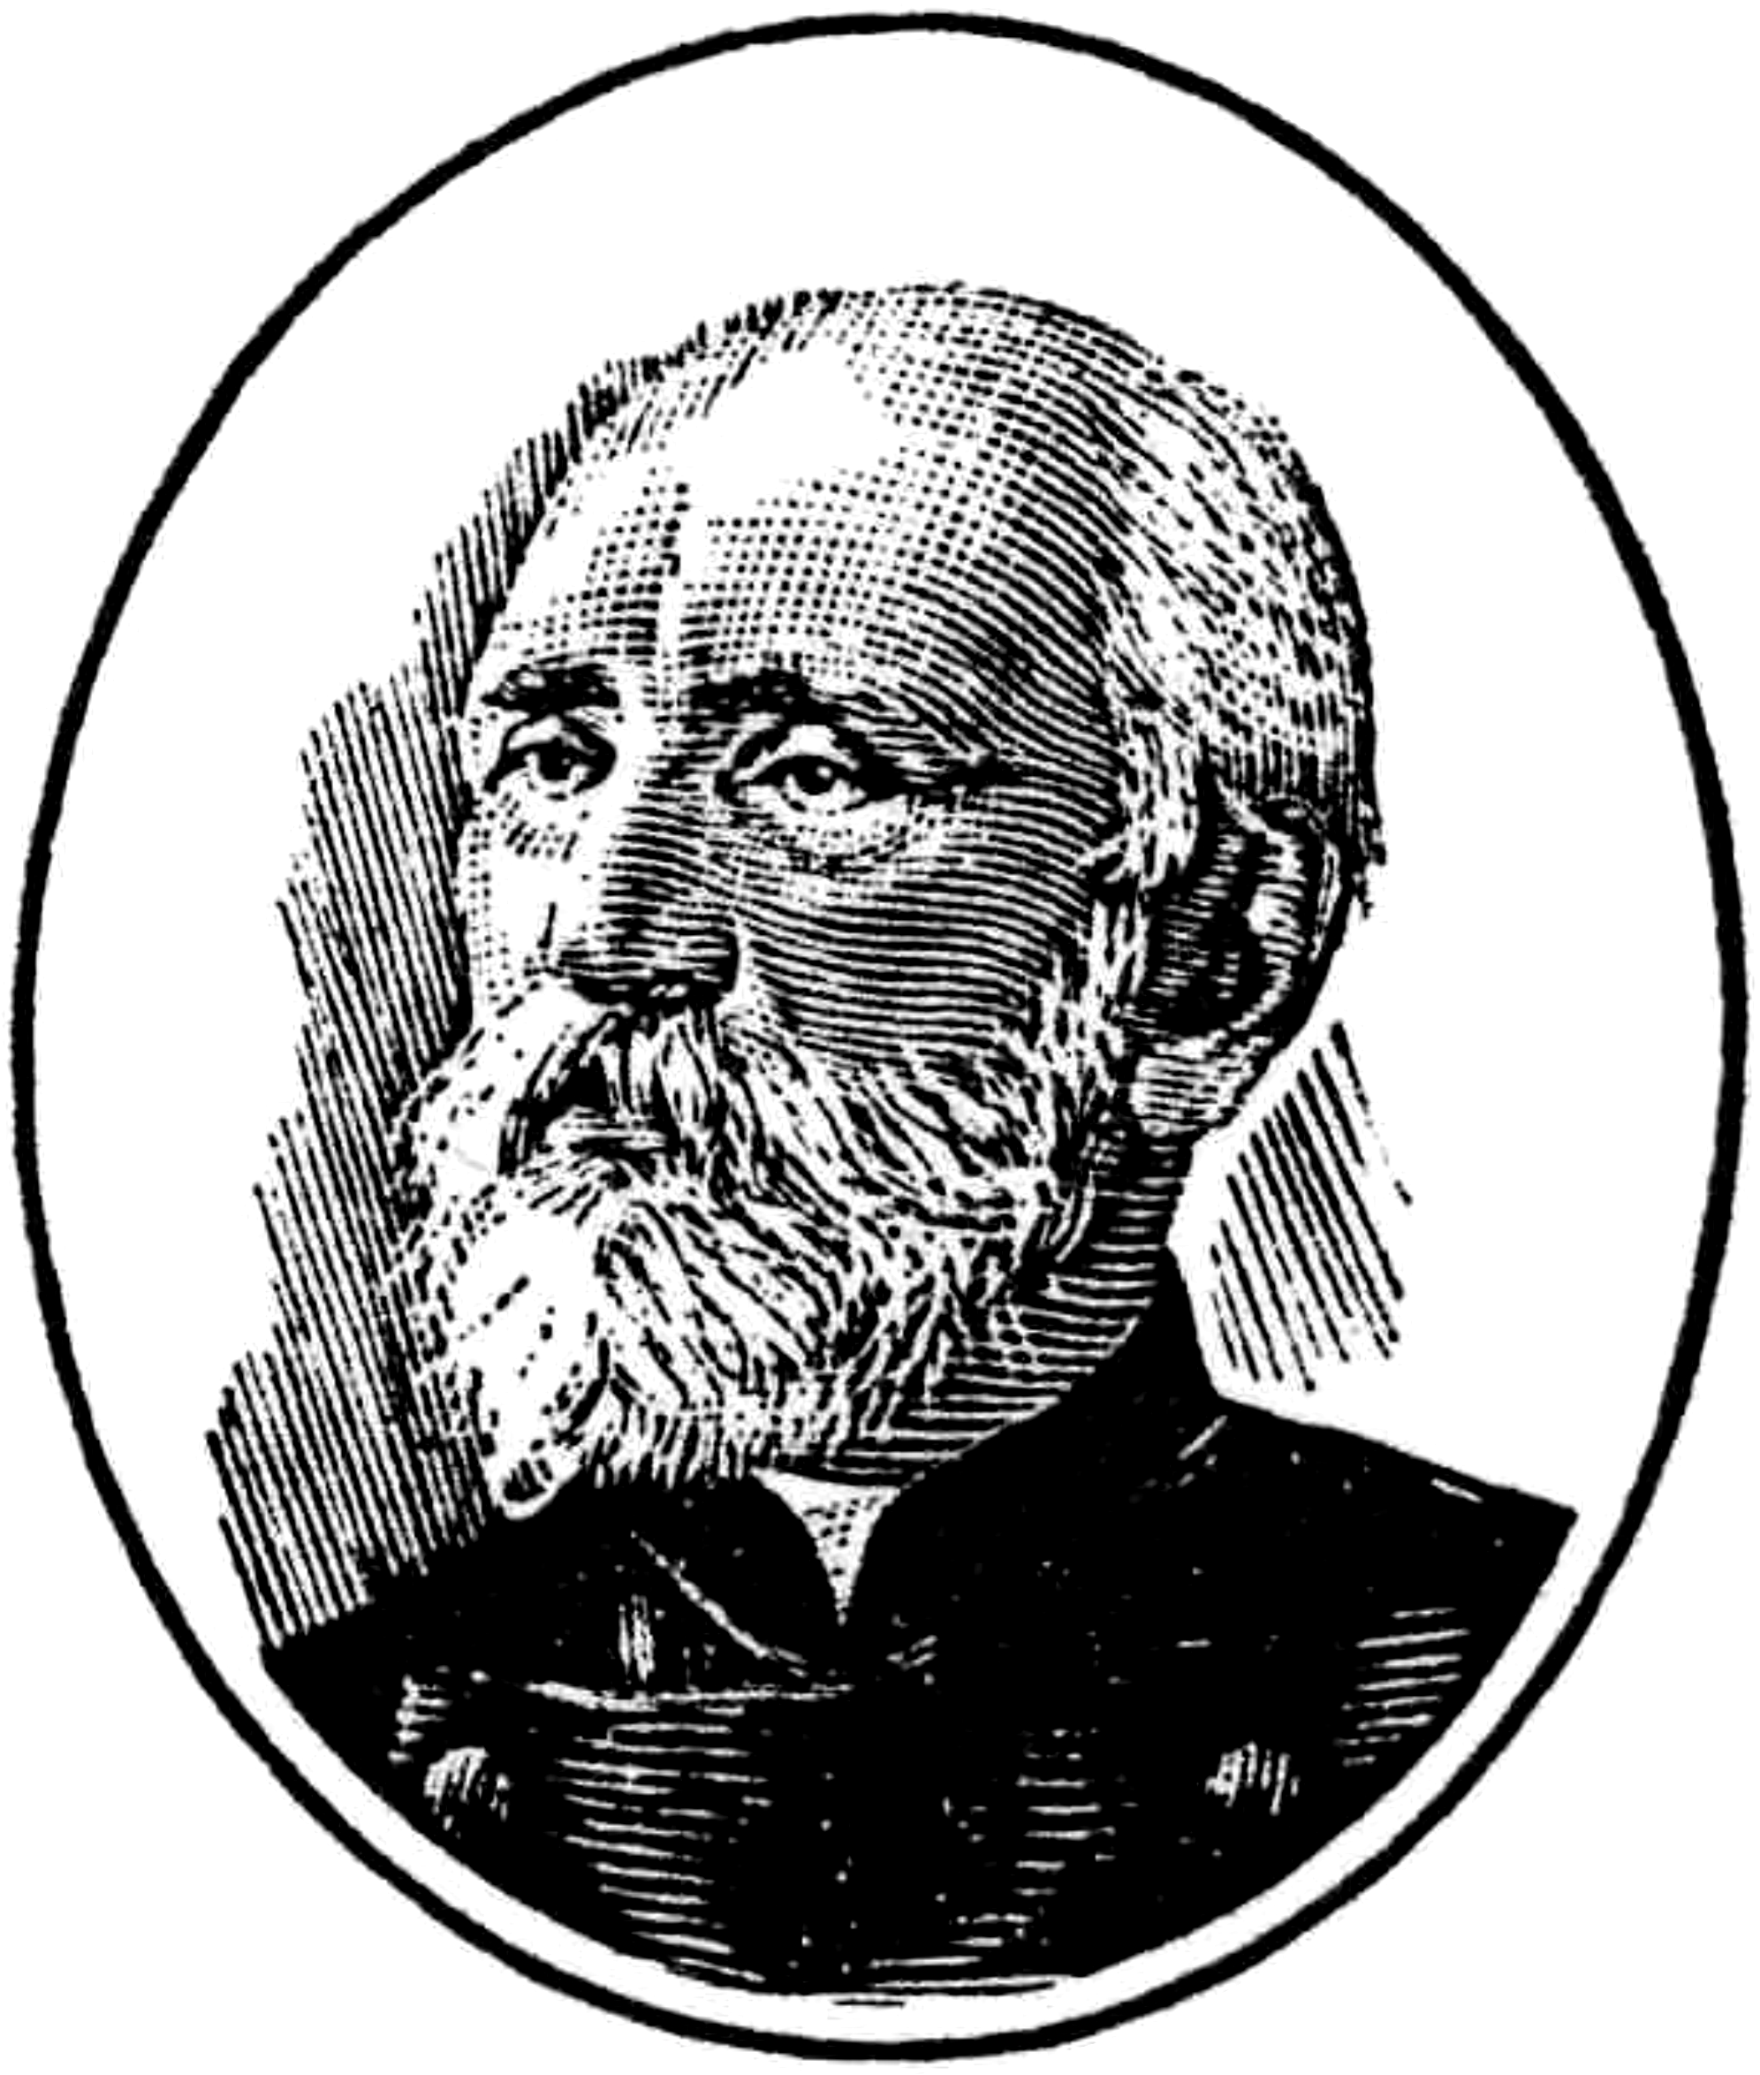
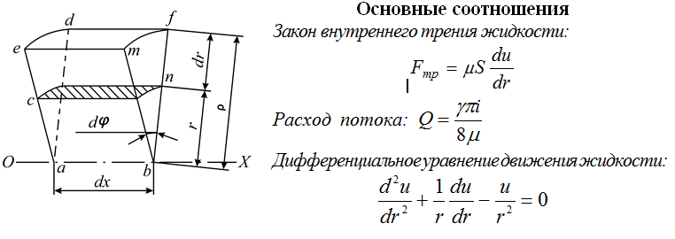
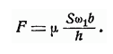
Условия возникновения гидродинамического эффекта
«Смазывающий слой, помещающийся между двумя не прикасающимися одна к другой поверхностями, отделяет их друг от друга, прилипая к каждой из них. Во время движения машины это прилипание увлекает одну часть слоя, заставляя ее двигаться вместе с прилегающей к ней металлической частью, и в то же время удерживает другую часть слоя около другой металлической поверхности. Если бы не было трения внутри жидкости, эти две части слоя стали бы двигаться одна по другой вполне беспрепятственно, вовсе не увлекая и не задерживая друг друга.
В таком случае понятно, что одна машинная часть с приставшей к ней частью смазывающего слоя стала бы вполне беспрепятственно двигаться около другой части смазывающего слоя и удерживающей ее другой машинной части. Это движение частей происходило бы вовсе без трения. Подобного явления никогда не бывает именно потому, что части смазывающего слоя не могут двигаться одна относительно другой без всякого трения».
Н.П. Петров – основатель гидродинамической теории смазки.

Slide 13
Моделирование роторно-опорных систем
Model of fluid flow
Model of rotor
Начальные условия
Множество уравнений в математической постановке задачи
Граничные условия

Slide 14
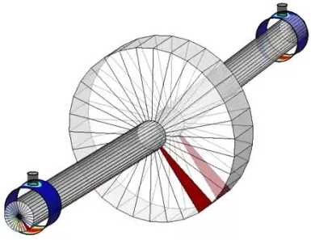
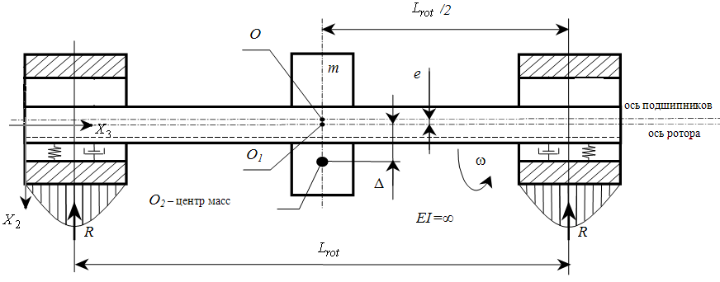
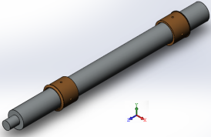
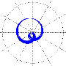
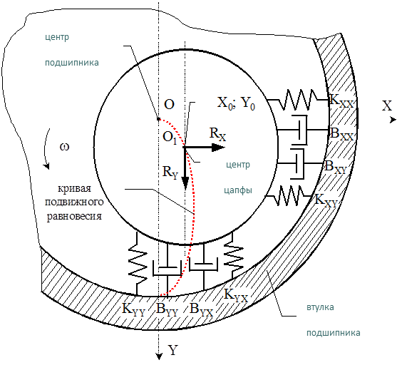
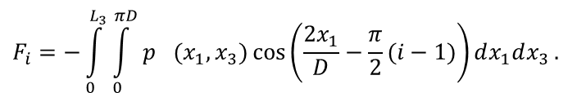
Моделирование роторно-опорных систем
Model of fluid flow
Model of rotor
Динамика роторно-опорной системы
Одномассовая модель жесткого симметричного ротора
Твердотельная модель жесткого несимметричного ротора
Модель гибкого ротора
https://www.youtube.com/watch?v=CrsrnRCmOQ0
Силовое действие жидкости на ротор
Линейная модель
Нелинейная модель
$$F_{i}=−\int_{0}^{L_{3}}{\int_{0}^{πD}{p_{}(x_{1},x_{3})\cos\left(\frac{2x_{1}}{D}−\frac{π}{2}(i−1)\right)dx_{1}dx_{3}}}.$$
Linear Springs and Dampers
Lifting force

Slide 15
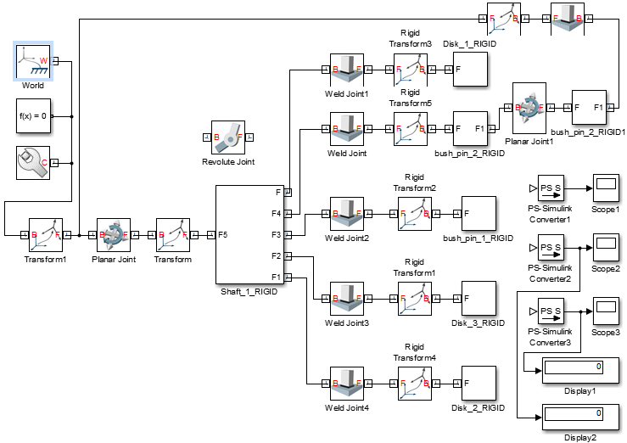
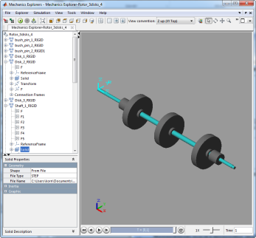
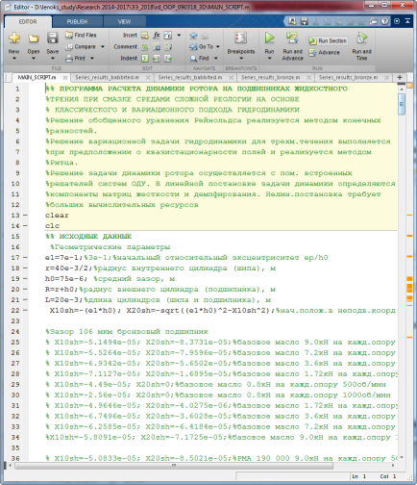





Моделирование роторно-опорных систем
MATLAB Simulink. Среда моделирования и взаимодействия с реальным объектом (роторно-опорной системой)
MATLAB. Среда
программирования
MATLAB NNstart.
Модуль разр. ИНС
SolidWorks. Среда твердотельного моделирования
MATLAB+Hardware support package+National Instr. Системы измерения и управления

Slide 16









Моделирование роторно-опорных систем
Model of bearing
Model of rotor
$$h_{0}≈10^{−4}m, or 100 μm$$
$$k<1, \\ k=1,$$
High level vibrations can lead to rotor and bearing contact (impact), wear and damage.
Повышенные вибрации могут привести к ударам, износу и разрушению

Slide 17
Content
Содержание
Напоминание
Теоретические предпосылки гидродинамического трения и история возникновения гидродинамической теории смазки
Критерии подобия и анализ размерностей уравнений гидродинамики
Физический смысл уравнения О.Рейнольдса
Численное решение уравнения О.Рейнольдса

Slide 18


Пример упрощения уравнений гидродинамики на основе анализа безразмерных уравнений
Рассматривается задача о течении вязкой жидкости между
соосными цилиндрами применительно к ПЖТ.
Концептуальная модель:
Движение жидкости происходит по концентрическим окружностям
Свойства жидкости постоянны
На границах области выполняется условие прилипания
Уравнение движения в проекциях на оси полярных координат:
$$\frac{V_{φ}^{2}}{ρ}=\frac{1}{ρ_{ж}}\frac{dp_{}}{dρ}−f_{ρ}, \\ \frac{dV_{φ}}{dt}=\frac{μ}{ρ_{ж}}\left[\frac{d^{2}V_{φ}}{dρ^{2}}+\frac{1}{ρ}\frac{dV_{φ}}{dρ}−\frac{V_{φ}}{ρ^{2}}\right]+f_{φ}.$$
Закон сохранения массы:
$$\frac{dV_{φ}}{dφ}=0.$$

Slide 19

Пример упрощения уравнений гидродинамики на основе анализа безразмерных уравнений
Рассматривается задача о течении вязкой жидкости между
соосными цилиндрами применительно к ПЖТ.
Концептуальная модель:
Движение жидкости происходит по концентрическим окружностям
Свойства жидкости постоянны
На границах области выполняется условие прилипания
Процедура обезразмеривания переменных величин:
$$\begin{matrix}\tilde{ρ}=\frac{ρ−r}{h_{0}}, & {\tilde{V}}_{φ}=\frac{V_{φ}}{ωr}, & {\tilde{p}}_{}=\frac{p_{}}{p_{0}^{}}, & \tilde{\vec{f}}=\frac{\vec{f}}{g}\end{matrix},\begin{matrix} & \tilde{t}=\frac{t}{t_{0}}\end{matrix}.$$
Обратная процедура:
$$\begin{matrix}ρ=\tilde{ρ}h_{0}+r, & V_{φ}={\tilde{V}}_{φ}ωr, & p_{}={\tilde{p}}_{}p_{0}^{}, & \vec{f}=\tilde{\overset{⃑}{f}}g\end{matrix}\begin{matrix} & t=\tilde{t}t_{0}\end{matrix}.$$

Slide 20


Пример упрощения уравнений гидродинамики на основе анализа безразмерных уравнений
Рассматривается задача о течении вязкой жидкости между
соосными цилиндрами применительно к ПЖТ.
Концептуальная модель:
Движение жидкости происходит по концентрическим окружностям
Свойства жидкости постоянны
На границах области выполняется условие прилипания
Выражение уравнений движения через безразмерные величины:
$$\frac{{\tilde{V}}_{φ}^{2}}{\tilde{ρ}+γ}=\frac{p_{0}^{}}{ρ_{ж}{\left(ωr\right)}^{2}}\frac{d{\tilde{p}}_{0}}{d\tilde{ρ}}−{\tilde{f}}_{ρ}\frac{gh_{0}}{{\left(ωr\right)}^{2}}, \\ \frac{h_{0}}{\left(ωr\right)t_{0}}\frac{d{\tilde{V}}_{φ}}{d\tilde{t}}=\frac{μ}{ρ_{ж}\left(ωr\right)h_{0}}\left[\frac{d^{2}{\tilde{V}}_{φ}}{d{\tilde{ρ}}^{2}}+\frac{1}{\tilde{ρ}+γ}\frac{d{\tilde{V}}_{φ}}{d\tilde{ρ}}−\frac{{\tilde{V}}_{φ}}{(\tilde{ρ}+γ)^{2}}\right]+f_{φ}\frac{gh_{0}}{{\left(ωr\right)}^{2}}.$$
$$\frac{{\tilde{V}}_{φ}^{2}}{\tilde{ρ}+γ}=Eu\frac{d{\tilde{p}}_{0}}{d\tilde{ρ}}−{\tilde{f}}_{ρ}\frac{1}{Fr}, \\ Sh\frac{d{\tilde{V}}_{φ}}{d\tilde{t}}=\frac{1}{Re{\left[\frac{d^{2}{\tilde{V}}_{φ}}{d{\tilde{ρ}}^{2}}+\frac{1}{\tilde{ρ}+γ}\frac{d{\tilde{V}}_{φ}}{d\tilde{ρ}}−\frac{{\tilde{V}}_{φ}}{(\tilde{ρ}+γ)^{2}}\right]}_{φ}\frac{1}{Fr}}$$

Slide 21
Content
Содержание
Напоминание
Теоретические предпосылки гидродинамического трения и история возникновения гидродинамической теории смазки
Критерии подобия и анализ размерностей уравнений гидродинамики
Физический смысл уравнения О.Рейнольдса
Численное решение уравнения О.Рейнольдса

Slide 22

Уравнение О.Рейнольдса
Рассматривается задача о течении вязкой жидкости между
несоосными цилиндрами применительно к ПЖТ
Концептуальная модель:
Свойства жидкости постоянны
На жестких границах области выполняется условие прилипания
Внутренний цилиндр совершает колебания в плоскости, перпендикулярной осям цилиндров
Массовые силы, силы инерции, некоторые составляющие вязких сил, а также радиальная составляющая скорости движения жидкости малы (результат анализа безразмерных уравнений, выполненный О.Рейнольдсом)

Slide 23


Уравнение О.Рейнольдса
Согласно вышеназванным допущениям Рейнольдса, уравнения движения принимают вид:
$$\begin{aligned}&\frac{∂p}{∂x_{1}}=\frac{∂}{∂x_{2}}\left(μ\frac{∂v_{1}}{∂x_{2}}\right); \\ &\frac{∂p}{∂x_{2}}=0; \\ &\frac{∂p}{∂x_{3}}=\frac{∂}{∂x_{2}}\left(μ\frac{∂v_{3}}{∂x_{2}}\right).\end{aligned}$$
Уравнение неразрывности:
${{∂ρ}/{∂t}+∂\left(ρv_{i}\right)}/{∂x_{i}}=0$.
Граничные условия для компонент скорости среды:
$$\begin{matrix}x_{2}=0: & v_{i}=u_{i}\end{matrix};\begin{matrix}{ x}_{2}=h: & v_{i}=0\end{matrix};$$
$h(x_{1})=h_{0}−X_{1}\sin\left(\frac{x_{1}}{r}\right)−X_{2}\cos\left(\frac{x_{1}}{r}\right)$,
Дополнительные соотношения:
$$\begin{matrix}u_{1}=ωr+V_{1}\cos\left(\frac{x_{1}}{r}\right)−V_{2}\sin\left(\frac{x_{1}}{r}\right), & u_{2}=V_{1}\sin\left(\frac{x_{1}}{r}\right)+V_{2}\cos\left(\frac{x_{1}}{r}\right), & u_{3}=0.\end{matrix}$$

Slide 24




Уравнение О.Рейнольдса
$$\frac{∂}{∂x_{1}}\left[h^{3}\frac{∂p}{∂x_{1}}\right]+h^{3}\frac{∂}{∂x_{3}}\left[\frac{∂p}{∂x_{3}}\right]=6μ\frac{∂}{∂x_{1}}\left(u_{1}h\right)−12μu_{2}+12\frac{μh}{ρ}\frac{∂ρ}{∂t}.$$
Уравнение Рейнольдса:
Решением обобщенного уравнения Рейнольдса (2.29) определяется поле давлений. Интегрированием поля давлений можно найти компоненты результирующей гидродинамической силы:
$$F_{1}=−\int_{0}^{L}{\int_{0}^{πD}{p\cos\left(\frac{x_{1}}{r}\right)dx_{1}dx_{3}}},$$
$$F_{2}=−\int_{0}^{L}{\int_{0}^{πD}{p\sin\left(\frac{x_{1}}{r}\right)dx_{1}dx_{3}}}.$$
Зная касательное напряжение $s_{12}$ на поверхности внутреннего цилиндра можно найти результирующий момент силы трения:
$M=\int_{0}^{L}{\int_{0}^{πD}{{\left.s_{12}\right|}_{x_{2}=0}rdx_{1}dx_{3}}}=−r\int_{0}^{L}{\int_{0}^{πD}{\left(\frac{∂p}{∂x_{1}}\frac{h}{2}+\frac{u_{1}μ}{h}\right)dx_{1}dx_{3}}}$.
Более подробная информация в источниках: 1. Савин Л.А., Соломин О.В. Моделирование роторных систем с опорами жидкостного трения: монография – М.: Машиностроение-1, 2006. – 444 c.
2. Encyclopedia of tribology / Q.J. Wang, Y.-H. Chung (Eds.). – New York: Springer Science + Business Media, 2013. – 4192 p.
3. Hori, Y. Hydrodynamic Lubrication / Y. Hori. – Tokyo: Yokendo Ltd, 2006. – 239 p.

Slide 25
Content
Содержание
Напоминание
Теоретические предпосылки гидродинамического трения и история возникновения гидродинамической теории смазки
Критерии подобия и анализ размерностей уравнений гидродинамики
Физический смысл уравнения О.Рейнольдса
Численное решение уравнения О.Рейнольдса

Slide 26

Производные и их разностные аналоги
К определению производной и дифференциала: непрерывной функции (слева), кусочно-непрерывная аппроксимация дискретной функции (справа)
Более подробная информация в источниках: Е.П. Корнаева, А.В. Корнаев. Вычислительная механика: учебное пособие. Орел: ОГУ имени И.С. Тургенева. 2017. ‑ 107 с.

Slide 27

Уравнение О.Рейнольдса
$$\frac{∂}{∂x_{1}}\left[h^{3}\frac{∂p}{∂x_{1}}\right]+h^{3}\frac{∂}{∂x_{3}}\left[\frac{∂p}{∂x_{3}}\right]=6μ\frac{∂}{∂x_{1}}\left(u_{1}h\right)−12μu_{2}+12\frac{μh}{ρ}\frac{∂ρ}{∂t}.$$
Уравнение Рейнольдса:
Граничные условия:
$$p\left(x_{1},0\right)=p_{1}, p\left(x_{1},L_{3}\right)=p_{0},$$
$p\left(0,x_{3}\right)=p\left(2πr,x_{3}\right)$, $\frac{∂p\left(0,x_{3}\right)}{∂x_{1}}=\frac{∂p\left(2πr,x_{3}\right)}{∂x_{1}}$,…
Приведение уравнения Рейнольдса к разностному виду.
Окончательно уравнение О.Рейнольдса может быть приведено к дискретной форме:
$A^{i,j}p^{i,j}+B^{i,j}p^{i+1,j}+C^{i,j}p^{i−1,j}+D^{i,j}p^{i,j+1}+E^{i,j}p^{i,j−1}=G^{i,j}$.

Slide 28



Уравнение О.Рейнольдса
$$\frac{∂}{∂x_{1}}\left[h^{3}\frac{∂p}{∂x_{1}}\right]+h^{3}\frac{∂}{∂x_{3}}\left[\frac{∂p}{∂x_{3}}\right]=6μ\frac{∂}{∂x_{1}}\left(u_{1}h\right)−12μu_{2}+12\frac{μh}{ρ}\frac{∂ρ}{∂t}.$$
Уравнение Рейнольдса:
Решением обобщенного уравнения Рейнольдса (2.29) определяется поле давлений. Интегрированием поля давлений можно найти компоненты результирующей гидродинамической силы:
$$F_{1}=−\int_{0}^{L}{\int_{0}^{πD}{p\sin\left(\frac{x_{1}}{r}\right)dx_{1}dx_{3}}},$$
$$F_{2}=−\int_{0}^{L}{\int_{0}^{πD}{p\cos\left(\frac{x_{1}}{r}\right)dx_{1}dx_{3}}}.$$
Зная касательное напряжение $s_{12}$ на поверхности внутреннего цилиндра можно найти результирующий момент силы трения:
$M=\int_{0}^{L}{\int_{0}^{πD}{{\left.s_{12}\right|}_{x_{2}=0}rdx_{1}dx_{3}}}=−r\int_{0}^{L}{\int_{0}^{πD}{\left(\frac{∂p}{∂x_{1}}\frac{h}{2}+\frac{u_{1}μ}{h}\right)dx_{1}dx_{3}}}$.
Более подробная информация в источниках: 1. Савин Л.А., Соломин О.В. Моделирование роторных систем с опорами жидкостного трения: монография – М.: Машиностроение-1, 2006. – 444 c.
2. Encyclopedia of tribology / Q.J. Wang, Y.-H. Chung (Eds.). – New York: Springer Science + Business Media, 2013. – 4192 p.
3. Hori, Y. Hydrodynamic Lubrication / Y. Hori. – Tokyo: Yokendo Ltd, 2006. – 239 p.

Slide 29
практика. Решение упрощенного уравнения рейнольдса для случая течения в подшипнике условно бесконечной длины
Доктор технических наук, профессор кафедры мехатроники, механики и робототехники
Корнаев Алексей Валерьевич
Orel State University named after I.S. Turgenev, Orel, Russia
avkornaev@gmail.com

Slide 30

Лирическое отступление. Зачем нужны граничные условия?

Slide 31










Уравнение О.Рейнольдса. Частный случай: двухмерное течение $p=p(x_{1})$
$$\frac{∂}{∂x_{1}}\left[h^{3}\frac{∂p}{∂x_{1}}\right]+\frac{∂}{∂x_{3}}\left[h^{3}\frac{∂p}{∂x_{3}}\right]=6μ\frac{∂}{∂x_{1}}\left(u_{1}h\right)−12μu_{2}+12\frac{μh}{ρ}\frac{∂ρ}{∂t}.$$
Уравнение Рейнольдса:
$$p\left(2πr,x_{3}\right)=p_{0},$$
$p\left(0,x_{3}\right)=p\left(2πr,x_{3}\right)$, $\frac{∂p\left(0,x_{3}\right)}{∂x_{1}}=\frac{∂p\left(2πr,x_{3}\right)}{∂x_{1}}$,…
Граничные условия:
$$p^{\left(i,j\right)}$$
$$p_{0}$$
Приведение уравнения Рейнольдса к разностному виду.
$$h^{3}\frac{∂^{2}p}{∂x_{1}^{2}}+\frac{∂\left(h^{3}\right)}{∂x_{1}}\frac{∂p}{{∂x}_{1}}+\frac{∂}{∂x_{3}}\left[h^{3}\frac{∂p}{∂x_{3}}\right]=6μ\frac{∂\left(u_{1}h\right)}{∂x_{1}}−12μu_{2},$$
$${\left(h^{3}\right)}^{\left(i,j\right)}\frac{p^{\left(i,j+1\right)}−{2p}^{\left(i,j\right)}{+p}^{\left(i,j−1\right)}}{s_{1}^{2}}+{\left(\frac{d\left(h^{3}\right)}{dx_{1}}\right)}^{\left(i,j\right)}\frac{p^{\left(i,j+1\right)}−p^{\left(i,j−1\right)}}{{2s}_{1}}+{\left(h^{3}\right)}^{\left(i,j\right)}\frac{p^{\left(i+1,j\right)}−{2p}^{\left(i,j\right)}{+p}^{\left(i−1,j\right)}}{s_{2}^{2}}={\left(6μ\frac{∂\left(u_{1}h\right)}{∂x_{1}}−12μu_{2}\right)}^{\left(i,j\right)},$$
$h(x_{1})=h_{0}−X_{1}\sin\left(\frac{x_{1}}{r}\right)−X_{2}\cos\left(\frac{x_{1}}{r}\right)$,
$$\begin{matrix}\begin{aligned}u_{1}=ωr+V_{1}\cos\left(\frac{x_{1}}{r}\right)−V_{2}\sin\left(\frac{x_{1}}{r}\right), \\ u_{2}=V_{1}\sin\left(\frac{x_{1}}{r}\right)+V_{2}\cos\left(\frac{x_{1}}{r}\right).\end{aligned} & & \end{matrix}$$
${\left(h\right)}^{\left(i,j\right)}=…,$ ${\left(u_{1}\right)}^{\left(i,j\right)}$=…, ${\left(u_{2}\right)}^{\left(i,j\right)}$=….

Slide 32

Уравнение О.Рейнольдса. Частный случай: двухмерное течение $p=p(x_{1})$
$$\frac{d}{dx_{1}}\left[h^{3}\frac{dp}{{dx}_{1}}\right]=6μ\frac{d}{dx_{1}}\left(u_{1}h\right)−12μu_{2}.$$
Уравнение Рейнольдса:
$$p\left(2πr,x_{3}\right)=p_{0},$$
$p\left(0,x_{3}\right)=p\left(2πr,x_{3}\right)$, $\frac{∂p\left(0,x_{3}\right)}{∂x_{1}}=\frac{∂p\left(2πr,x_{3}\right)}{∂x_{1}}$,…
Граничные условия:
$$p^{\left(i,j\right)}$$
$$p_{0}$$
Приведение уравнения Рейнольдса к разностному виду.
$${\left(h^{3}\right)}^{\left(i,j\right)}\frac{p^{\left(i,j+1\right)}−{2p}^{\left(i,j\right)}{+p}^{\left(i,j−1\right)}}{s_{1}^{2}}+{\left(\frac{d\left(h^{3}\right)}{dx_{1}}\right)}^{\left(i,j\right)}\frac{p^{\left(i,j+1\right)}−p^{\left(i,j−1\right)}}{2s_{1}}={\left(6μ\frac{d\left(u_{1}h\right)}{dx_{1}}−12μu_{2}\right)}^{\left(i,j\right)},$$
$$\left(−{\frac{2}{s_{1}^{2}}\left(h^{3}\right)}^{\left(i,j\right)}\right)p^{\left(i,j\right)}+\left(\frac{{\left(h^{3}\right)}^{\left(i,j\right)}}{s_{1}^{2}}+\frac{1}{{2s}_{1}}{\left(\frac{d\left(h^{3}\right)}{dx_{1}}\right)}^{\left(i,j\right)}\right)p^{\left(i,j+1\right)}+\left(\frac{{\left(h^{3}\right)}^{\left(i,j\right)}}{s_{1}^{2}}−\frac{1}{{2s}_{1}}{\left(\frac{d\left(h^{3}\right)}{dx_{1}}\right)}^{\left(i,j\right)}\right)p^{\left(i,j−1\right)}={\left(6μ\frac{d\left(u_{1}h\right)}{dx_{1}}−12μu_{2}\right)}^{\left(i,j\right)}.$$
Окончательно уравнение О.Рейнольдса может быть приведено к виду:
$A^{(i,j)}p^{(i,j)}+B^{(i,j)}p^{(i+1,j)}+C^{(i,j)}p^{(i−1,j)}+D^{(i,j)}p^{(i,j+1)}+E^{(i,j)}p^{(i,j−1)}=G^{(i,j)}$.

Slide 33






Уравнение О.Рейнольдса. Частный случай: двухмерное течение $p=p(x_{1})$
$A^{(i,j)}p^{(i,j)}+D^{(i,j)}p^{(i,j+1)}+E^{(i,j)}p^{(i,j−1)}=G^{(i,j)}$.
Уравнение Рейнольдса:
$$p^{\left(i,j\right)}$$
$$p_{0}$$
$$i=1,j=1: A^{(1,1)}p^{(1,1)}+D^{(1,1)}p^{(i,2)}+E^{(1,1)}p_{0} =G^{(1,1)}.$$
$i=1,j=2: A^{(1,2)}p^{(1,2)}+D^{(1,2)}p^{(i,3)}+E^{(1,2)}p^{(i,1)}=G^{(1,2)}$.
$i=1,j=3: A^{(1,3)}p^{(1,3)}+D^{(1,3)}p^{(i,4)}+E^{(1,3)}p^{(i,2)}=G^{(1,3)}$.
.
.
.
$i=1,j=m_{1}: A^{(1,m_{1})}p^{(1,m_{1})}+D^{(1,m_{1})}p_{0}+E^{(1,m_{1})}p^{(i,m_{1}−1)}=G^{(1,m_{1})}$.
$\left(\begin{aligned}\begin{aligned}\begin{matrix}A^{(1,1)} & D^{(1,1)} & 0 \\ E^{(1,2)} & A^{(1,2)} & D^{(1,2)} \\ 0 & E^{(1,3)} & A^{(1,3)}\end{matrix}\begin{matrix}A^{(1,1)} & & \\ & A^{(1,2)} & \\ D^{(1,3)} & & A^{(1,3)}\end{matrix} \\ \begin{matrix}A^{(1,1)} & & \\ & A^{(1,2)} & \\ & & A^{(1,3)}\end{matrix}\begin{matrix}A^{(1,1)} & & \\ & A^{(1,2)} & \\ & & A^{(1,3)}\end{matrix}\end{aligned} \\ \begin{matrix}A^{(1,1)} & & \\ & A^{(1,2)} & \\ & & A^{(1,3)}\end{matrix}\begin{matrix}A^{(1,1)} & & \\ & A^{(1,2)} & \\ & E^{(1,m_{1})} & A^{(1,m_{1})}\end{matrix}\end{aligned}\right)∙\left(\begin{aligned}p^{(1,1)} \\ p^{(1,2)} \\ p^{(1,3)} \\ . \\ . \\ . \\ \\ \\ p^{(1,m_{1})}\end{aligned}\right)=\left(\begin{aligned}G^{(1,1)}−E^{(1,1)}p_{0} \\ G^{(1,2)} \\ G^{(1,3)} \\ . \\ . \\ . \\ \\ \\ G^{(1,m_{1})}−D^{(1,m_{1})}p_{0}\end{aligned}\right)$.

Slide 34
Уравнение О.Рейнольдса
$$\frac{∂}{∂x_{1}}\left[h^{3}\frac{∂p}{∂x_{1}}\right]+h^{3}\frac{∂}{∂x_{3}}\left[\frac{∂p}{∂x_{3}}\right]=6μ\frac{∂}{∂x_{1}}\left(u_{1}h\right)−12μu_{2}+12\frac{μh}{ρ}\frac{∂ρ}{∂t}.$$
Уравнение Рейнольдса:
Решением обобщенного уравнения Рейнольдса (2.29) определяется поле давлений. Интегрированием поля давлений можно найти компоненты результирующей гидродинамической силы:
$$F_{1}=−\int_{0}^{L}{\int_{0}^{πD}{p\sin\left(\frac{x_{1}}{r}\right)dx_{1}dx_{3}}},$$
$$F_{2}=−\int_{0}^{L}{\int_{0}^{πD}{p\cos\left(\frac{x_{1}}{r}\right)dx_{1}dx_{3}}}.$$
Зная касательное напряжение $s_{12}$ на поверхности внутреннего цилиндра можно найти результирующий момент силы трения:
$M=\int_{0}^{L}{\int_{0}^{πD}{{\left.s_{12}\right|}_{x_{2}=0}rdx_{1}dx_{3}}}=−r\int_{0}^{L}{\int_{0}^{πD}{\left(\frac{∂p}{∂x_{1}}\frac{h}{2}+\frac{u_{1}μ}{h}\right)dx_{1}dx_{3}}}$.
Более подробная информация в источниках: 1. Савин Л.А., Соломин О.В. Моделирование роторных систем с опорами жидкостного трения: монография – М.: Машиностроение-1, 2006. – 444 c.
2. Encyclopedia of tribology / Q.J. Wang, Y.-H. Chung (Eds.). – New York: Springer Science + Business Media, 2013. – 4192 p.
3. Hori, Y. Hydrodynamic Lubrication / Y. Hori. – Tokyo: Yokendo Ltd, 2006. – 239 p.

Slide 35
практика. Решение уравнения рейнольдса для гладкого подшипника конечной длины
Доктор технических наук, профессор кафедры мехатроники, механики и робототехники
Корнаев Алексей Валерьевич
Orel State University named after I.S. Turgenev, Orel, Russia
avkornaev@gmail.com

Slide 36

Уравнение О.Рейнольдса
$$\frac{∂}{∂x_{1}}\left[h^{3}\frac{∂p}{∂x_{1}}\right]+\frac{∂}{∂x_{3}}\left[h^{3}\frac{∂p}{∂x_{3}}\right]=6μ\frac{∂}{∂x_{1}}\left(u_{1}h\right)−12μu_{2}+12\frac{μh}{ρ}\frac{∂ρ}{∂t}.$$
Уравнение Рейнольдса:
Граничные условия:
$$p\left(x_{1},0\right)=p_{1}, p\left(x_{1},L_{3}\right)=p_{0},$$
$p\left(0,x_{3}\right)=p\left(2πr,x_{3}\right)$, $\frac{∂p\left(0,x_{3}\right)}{∂x_{1}}=\frac{∂p\left(2πr,x_{3}\right)}{∂x_{1}}$,…
Приведение уравнения Рейнольдса к разностному виду.
$$h^{3}\frac{∂^{2}p}{∂x_{1}^{2}}+\frac{∂\left(h^{3}\right)}{∂x_{1}}\frac{∂p}{{∂x}_{1}}+\frac{∂}{∂x_{3}}\left[h^{3}\frac{∂p}{∂x_{3}}\right]=6μ\frac{∂\left(u_{1}h\right)}{∂x_{1}}−12μu_{2},$$
$${\left(h^{3}\right)}^{\left(i,j\right)}\frac{p^{\left(i,j+1\right)}−{2p}^{\left(i,j\right)}{+p}^{\left(i,j−1\right)}}{s_{1}^{2}}+{\left(\frac{d\left(h^{3}\right)}{dx_{1}}\right)}^{\left(i,j\right)}\frac{p^{\left(i,j+1\right)}−p^{\left(i,j−1\right)}}{{2s}_{1}}+{\left(h^{3}\right)}^{\left(i,j\right)}\frac{p^{\left(i+1,j\right)}−{2p}^{\left(i,j\right)}{+p}^{\left(i−1,j\right)}}{s_{3}^{2}}={\left(6μ\frac{∂\left(u_{1}h\right)}{∂x_{1}}−12μu_{2}\right)}^{\left(i,j\right)},$$
$h(x_{1})=h_{0}−X_{1}\sin\left(\frac{x_{1}}{r}\right)−X_{2}\cos\left(\frac{x_{1}}{r}\right)$,
$$\begin{matrix}\begin{aligned}u_{1}=ωr+V_{1}\cos\left(\frac{x_{1}}{r}\right)−V_{2}\sin\left(\frac{x_{1}}{r}\right), \\ u_{2}=V_{1}\sin\left(\frac{x_{1}}{r}\right)+V_{2}\cos\left(\frac{x_{1}}{r}\right).\end{aligned} & & \end{matrix}$$
${\left(h\right)}^{\left(i,j\right)}=…,$ ${\left(u_{1}\right)}^{\left(i,j\right)}$=…, ${\left(u_{2}\right)}^{\left(i,j\right)}$=….

Slide 37


Уравнение О.Рейнольдса
Уравнение Рейнольдса в разностном виде:
$${\left(h^{3}\right)}^{\left(i,j\right)}\frac{p^{\left(i,j+1\right)}−{2p}^{\left(i,j\right)}{+p}^{\left(i,j−1\right)}}{s_{1}^{2}}+{\left(\frac{d\left(h^{3}\right)}{dx_{1}}\right)}^{\left(i,j\right)}\frac{p^{\left(i,j+1\right)}−p^{\left(i,j−1\right)}}{{2s}_{1}}+{\left(h^{3}\right)}^{\left(i,j\right)}\frac{p^{\left(i+1,j\right)}−{2p}^{\left(i,j\right)}{+p}^{\left(i−1,j\right)}}{s_{3}^{2}}={\left(6μ\frac{∂\left(u_{1}h\right)}{∂x_{1}}−12μu_{2}\right)}^{\left(i,j\right)}.$$
Приведение подобных в разностном уравнении Рейнольдса:
$$−2{\left(h^{3}\right)}^{\left(i,j\right)}\left(\frac{1}{s_{1}^{2}}+\frac{1}{s_{3}^{2}}\right)p^{\left(i,j\right)}+\left(\frac{{\left(h^{3}\right)}^{\left(i,j\right)}}{s_{3}^{2}}\right)p^{\left(i+1,j\right)}+\left(\frac{{\left(h^{3}\right)}^{\left(i,j\right)}}{s_{3}^{2}}\right)p^{\left(i−1,j\right)}+\left(\frac{{\left(h^{3}\right)}^{\left(i,j\right)}}{s_{1}^{2}}+\frac{1}{{2s}_{1}}{\left(\frac{d\left(h^{3}\right)}{dx_{1}}\right)}^{\left(i,j\right)}\right)p^{\left(i,j+1\right)}+\left(\frac{{\left(h^{3}\right)}^{\left(i,j\right)}}{s_{1}^{2}}−\frac{1}{{2s}_{1}}{\left(\frac{d\left(h^{3}\right)}{dx_{1}}\right)}^{\left(i,j\right)}\right)p^{\left(i,j−1\right)}={\left(6μ\frac{d\left(u_{1}h\right)}{dx_{1}}−12μu_{2}\right)}^{\left(i,j\right)}.$$
Окончательно уравнение Рейнольдса может быть приведено к виду:
$A^{(i,j)}p^{(i,j)}+B^{(i,j)}p^{(i+1,j)}+C^{(i,j)}p^{(i−1,j)}+D^{(i,j)}p^{(i,j+1)}+E^{(i,j)}p^{(i,j−1)}=G^{(i,j)}$.

Slide 38





Уравнение О.Рейнольдса
Уравнение Рейнольдса:
$A^{(i,j)}p^{(i,j)}+B^{(i,j)}p^{(i+1,j)}+C^{(i,j)}p^{(i−1,j)}+D^{(i,j)}p^{(i,j+1)}+E^{(i,j)}p^{(i,j−1)}=G^{(i,j)}$.
$$i=1, j=1, k=1: A^{(1,1)}p^{(1,1)}+B^{(1,1)}p^{(2,1)}+C^{(1,1)}p_{0} +D^{(1,1)}p^{(1,2)}+E^{(1,1)}p^{(1,m_{1})}=G^{(1,1)},$$
$$i=1,j=2, k=2: A^{(1,2)}p^{(1,2)}+B^{(1,2)}p^{(2,2)}+C^{(1,2)}p_{0} +D^{(1,2)}p^{(1,3)}+E^{(1,2)}p^{(1, 1)}= G^{(1,2)},$$
$$i=1,j=3, k=3: { A}^{(1,3)}p^{(1,3)}+B^{(1,3)}p^{(2,3)}+C^{(1,3)}p_{0} +D^{(1,3)}p^{(1,4)}+E^{(1,3)}p^{(1, 2)}= G^{(1,3)},$$
$$i=1,j=4, k=4: A^{(1,4)}p^{(1,4)}+B^{(1,4)}p^{(2,4)}+C^{(1,4)}p_{0} +D^{(1,4)}p^{(1,1)}+E^{(1,4)}p^{(1, 3)}= G^{(1,4)},$$
$$i=2,j=1, k=5: A^{(2,1)}p^{(2,1)}+B^{(2,1)}p^{(3,1)}+C^{(2,1)}p^{(1,1)}+D^{(2,1)}p^{(2,2)}+E^{(2,1)}p^{(2,m_{1})}=G^{(2,1)},$$
.
.
$i=m_{3},j=m_{1}, k=n:$ $A^{(m_{3},m_{1})}p^{(m_{3},m_{1})}+B^{(m_{3},m_{1})}p_{1}+C^{(m_{3},m_{1})}p^{(m_{3}−1,m_{1})}+D^{(m_{3},m_{1})}p^{(m_{3}, 1)}+E^{(m_{3},m_{1})}p^{(m_{3},m_{1}−1)}=G^{(m_{3},m_{1})}.$
$$p^{\left(i,j\right)}$$
$$k=1…n \left(n={m_{1}m}_{3}\right).$$

Slide 39


Уравнение О.Рейнольдса
$$\frac{∂}{∂x_{1}}\left[h^{3}\frac{∂p}{∂x_{1}}\right]+h^{3}\frac{∂}{∂x_{3}}\left[\frac{∂p}{∂x_{3}}\right]=6μ\frac{∂}{∂x_{1}}\left(u_{1}h\right)−12μu_{2}+12\frac{μh}{ρ}\frac{∂ρ}{∂t}.$$
Уравнение Рейнольдса:
Решением обобщенного уравнения Рейнольдса (2.29) определяется поле давлений. Интегрированием поля давлений можно найти компоненты результирующей гидродинамической силы:
$$F_{1}=−\int_{0}^{L}{\int_{0}^{πD}{p\sin\left(\frac{x_{1}}{r}\right)dx_{1}dx_{3}}},$$
$$F_{2}=−\int_{0}^{L}{\int_{0}^{πD}{p\cos\left(\frac{x_{1}}{r}\right)dx_{1}dx_{3}}}.$$
Зная касательное напряжение $s_{12}$ на поверхности внутреннего цилиндра можно найти результирующий момент силы трения:
$M=\int_{0}^{L}{\int_{0}^{πD}{{\left.s_{12}\right|}_{x_{2}=0}rdx_{1}dx_{3}}}=−r\int_{0}^{L}{\int_{0}^{πD}{\left(\frac{∂p}{∂x_{1}}\frac{h}{2}+\frac{u_{1}μ}{h}\right)dx_{1}dx_{3}}}$.
pf =
struct with fields:
p: [32×41 double]
F1: -1.0191e-05
F2: -0.8000
M: -0.0032
Lambda: [1200×1200 double]
Gamma: [1200×1 double]

Slide 40
практика. Расчет динамических характеристик ротора с подшипниками жидкостного трения
Доктор технических наук, профессор кафедры мехатроники, механики и робототехники
Корнаев Алексей Валерьевич
Orel State University named after I.S. Turgenev, Orel, Russia
avkornaev@gmail.com

Slide 41

Напоминание. Математическое моделирование динамики роторных систем
Model of fluid flow
Model of rotor
Динамика роторно-опорной системы
Одномассовая модель жесткого симметричного ротора
Твердотельная модель жесткого несимметричного ротора
Модель гибкого ротора
https://www.youtube.com/watch?v=CrsrnRCmOQ0
Силовое действие жидкости на ротор
Линейная модель
Нелинейная модель
$$F_{i}=−\int_{0}^{L_{3}}{\int_{0}^{πD}{p_{}(x_{1},x_{3})\cos\left(\frac{2x_{1}}{D}−\frac{π}{2}(i−1)\right)dx_{1}dx_{3}}}.$$
Linear Springs and Dampers
Lifting force

Slide 42







Динамические свойства смазочного слоя подшипника жидкостного трения.
Метод траекторий
$$m{d\vec{V}}/{dt}=2\vec{F}+{\vec{F}}^{Ω},$$
Динамика центра масс ротора $O_{1}\left(X_{1},X_{2}\right)$:
где $m$ - масса ротора, ${\vec{F}}^{Ω}=mΔω^{2}\left[\begin{matrix}\sin{ω}t \\ \cos{ω}t\end{matrix}\right]+m\left[\begin{matrix}0 \\ −g\end{matrix}\right]$ - результирующая объемная сила, включающая центробежную силу и силу тяжести, $mΔ$ - дисбаланс ротора, $g$ - ускорение свободного падения.
$$m\left[\begin{matrix}{dV_{1}}/{dt} \\ {dV_{2}}/{dt}\end{matrix}\right]=2\left[\begin{matrix}F_{1}^{} \\ F_{2}^{}\end{matrix}\right]+mΔω^{2}\left[\begin{matrix}\cos{ω}t \\ \sin{ω}t\end{matrix}\right]+m\left[\begin{matrix}0 \\ −g\end{matrix}\right].$$
То же, но в матричной форме:
Расчетная схема ротора
Want to learn more?
1. Савин Л.А., Соломин О.В. Моделирование роторных систем с опорами жидкостного трения: монография – М.:
Машиностроение-1, 2006. – 444 c.
2. Solve Differential Equations in MATLAB and Simulink. Available online: https://www.youtube.com/watch?v=QKhy1JsdiUo&feature=youtu.be
Траектория движения центра масс ротора

Slide 43




Динамические свойства смазочного слоя подшипника жидкостного трения.
Метод траекторий. Программная реализация
Схема иерархии программы
Иерархия классов

Slide 44

Лирическое отступление. Линеаризация функции в окрестности некоторой точки

Slide 45

Лирическое отступление 2. Вязкие и упругие свойства материи
Linear Springs and Dampers

Slide 46




Динамические свойства смазочного слоя подшипника жидкостного трения.
Метод линеаризации
$$m{d\vec{V}}/{dt}=2\vec{F}+{\vec{F}}^{Ω}.$$
Динамика центра масс ротора $O_{1}\left(X_{1},X_{2}\right)$:
Функцию гидродинамической силы $\vec{F}=\vec{F}\left(X_{1},X_{1},V_{1},V_{2}\right)$можно разложить в ряд Тейлора в окрестности точки равновесия $E(X_{1}^{E}$, $X_{2}^{E}$) следующим образом:
$F_{1}\left(X_{1},X_{1},V_{1},V_{2}\right)=F_{1}\left(X_{1}^{E},X_{2}^{E},0,0\right)+{\left.\left(\frac{∂F_{1}}{∂X_{1}}\right)\right|}_{E}\left(X_{1}−X_{1}^{E}\right)+$ ${\left.\left(\frac{∂F_{1}}{∂X_{2}}\right)\right|}_{E}\left(X_{2}−X_{2}^{E}\right)+{\left.\left(\frac{∂F_{1}}{∂V_{1}}\right)\right|}_{E}\left(V_{1}−0\right)+{\left.\left(\frac{∂F_{1}}{∂V_{2}}\right)\right|}_{E}\left(V_{2}−0\right),$
$F_{2}\left(X_{1},X_{1},V_{1},V_{2}\right)=F_{2}\left(X_{1}^{E},X_{2}^{E},0,0\right)+{\left.\left(\frac{∂F_{2}}{∂X_{1}}\right)\right|}_{E}\left(X_{1}−X_{1}^{E}\right)+$ ${\left.\left(\frac{∂F_{2}}{∂X_{2}}\right)\right|}_{E}\left(X_{2}−X_{2}^{E}\right)+{\left.\left(\frac{∂F_{2}}{∂V_{1}}\right)\right|}_{E}\left(V_{1}−0\right)+{\left.\left(\frac{∂F_{2}}{∂V_{2}}\right)\right|}_{E}\left(V_{2}−0\right).$
Вводится понятие матриц жесткости и демпфирования:
$$\begin{matrix}K_{i,j}=−{\left.\left(\frac{∂F_{i}}{∂X_{j}}\right)\right|}_{E}, & B_{i,j}=−{\left.\left(\frac{∂F_{i}}{∂V_{j}}\right)\right|}_{E}\end{matrix}, i,j=1,2.$$
Тогда уравнение движения в матричной форме примет вид:
$$m\left[\begin{matrix}{dV_{1}}/{dt} \\ {dV_{2}}/{dt}\end{matrix}\right]=2\left[\begin{matrix}F_{1}^{E} \\ F_{2}^{E}\end{matrix}\right]−2\left[\begin{matrix}K_{11} & K_{12} \\ K_{21} & K_{22}\end{matrix}\right]⋅\left[\begin{matrix}X_{1}−X_{1}^{E} \\ X_{2}−X_{2}^{E}\end{matrix}\right]−2\left[\begin{matrix}B_{11} & B_{12} \\ B_{21} & B_{22}\end{matrix}\right]⋅\left[\begin{matrix}V_{1} \\ V_{2}\end{matrix}\right]+mΔω^{2}\left[\begin{matrix}\cos{ω}t \\ \sin{ω}t\end{matrix}\right]+m\left[\begin{matrix}0 \\ −g\end{matrix}\right].$$
Want to learn more?
1. Савин Л.А., Соломин О.В. Моделирование роторных систем с опорами жидкостного трения: монография – М.:
Машиностроение-1, 2006. – 444 c.

Slide 48
Для заметок

Slide 50
Уравнение О.Рейнольдса
Уравнение Рейнольдса:
$A^{(i,j)}p^{(i,j)}+B^{(i,j)}p^{(i+1,j)}+C^{(i,j)}p^{(i−1,j)}+D^{(i,j)}p^{(i,j+1)}+E^{(i,j)}p^{(i,j−1)}=G^{(i,j)}$.
$$i=1, j=1, k=1: A^{(1,1)}p^{(1,1)}+B^{(1,1)}p^{(2,1)}+C^{(1,1)}p_{0} +D^{(1,1)}p^{(1,2)}+E^{(1,1)}p^{(1,m_{1})}=G^{(1,1)},$$
$$i=1,j=2, k=2: A^{(1,2)}p^{(1,2)}+B^{(1,2)}p^{(2,2)}+C^{(1,2)}p_{0} +D^{(1,2)}p^{(1,3)}+E^{(1,2)}p^{(1, 1)}= G^{(1,2)},$$
$$i=1,j=3, k=3: { A}^{(1,3)}p^{(1,3)}+B^{(1,3)}p^{(2,3)}+C^{(1,3)}p_{0} +D^{(1,3)}p^{(1,4)}+E^{(1,3)}p^{(1, 2)}= G^{(1,3)},$$
$$i=1,j=4, k=4: A^{(1,4)}p^{(1,4)}+B^{(1,4)}p^{(2,4)}+C^{(1,4)}p_{0} +D^{(1,4)}p^{(1,1)}+E^{(1,4)}p^{(1, 3)}= G^{(1,4)},$$
$$i=2,j=1, k=5: A^{(2,1)}p^{(2,1)}+B^{(2,1)}p^{(3,1)}+C^{(2,1)}p^{(1,1)}+D^{(2,1)}p^{(2,2)}+E^{(2,1)}p^{(2,m_{1})}=G^{(2,1)},$$
.
.
$i=m_{3},j=m_{1}, k=n:$ $A^{(m_{3},m_{1})}p^{(m_{3},m_{1})}+B^{(m_{3},m_{1})}p_{1}+C^{(m_{3},m_{1})}p^{(m_{3}−1,m_{1})}+D^{(m_{3},m_{1})}p^{(m_{3}, 1)}+E^{(m_{3},m_{1})}p^{(m_{3},m_{1}−1)}=G^{(m_{3},m_{1})}.$
$$p^{\left(i,j\right)}$$
$$k=1…n \left(n={m_{1}m}_{3}\right).$$

